Slide 1
Klassenexperiment - 1
De collectieve vraaglijn
een experimentele afleiding met behulp van twee blikjes cola

Slide 2
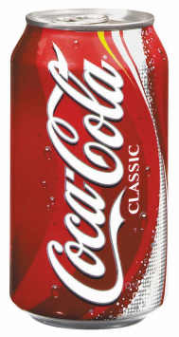
Contract
Je bent, zodra de verkopende partij akkoord gaat, verplicht tot afname van het blikje cola
‘afname’ betekent: écht kopen tegen de prijs die tot stand gekomen is
Je mag het blikje gedurende de les opdrinken
Je mag het blikje NIET wederverkopen

Slide 3
Klassenexperiment - 2
De collectieve aanbodlijn
een experimentele afleiding met behulp ‘babysitten’

Slide 4
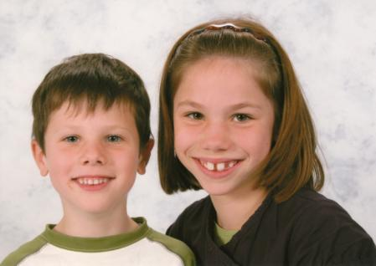
Gezocht: babysitter (m/v)
Gezocht: babysitter (m/v)
Profiel:
Je vindt het leuk om met jonge kinderen om te gaan
Je bent bereid om zo af en toe op (vooral) vrijdag- of zaterdagavond ergens anders voor de TV te zitten
Solliciteer dan naar deze functie.
Ik heb een paar leuke kinderen, fris en chips staan in de kast, salaris in onderling overleg.

